Slide 1

PRIKUPLJANJE I OBRADA TEMPERATURNIH PODATAKA, TE KOMUNIKACIJA S RAČUNALNIM OBLAKOM
Student: Toni Borozan
Mentor: Ante Projić, mag. ing. comp., pred.

Slide 2
Uvod
Praćenje vanjske temperature u realnom vremenu
Integracija hardvera i cloud tehnologija
Rješavanje ograničenja pristupa podacima
Moderna softverska arhitektura

Slide 3
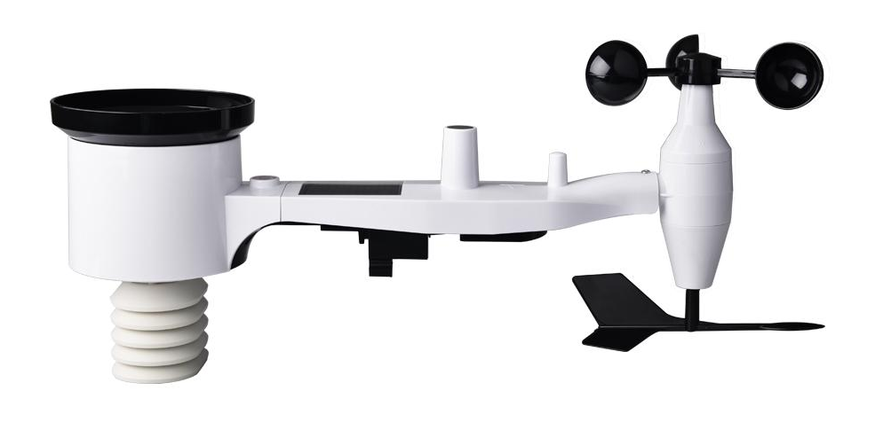





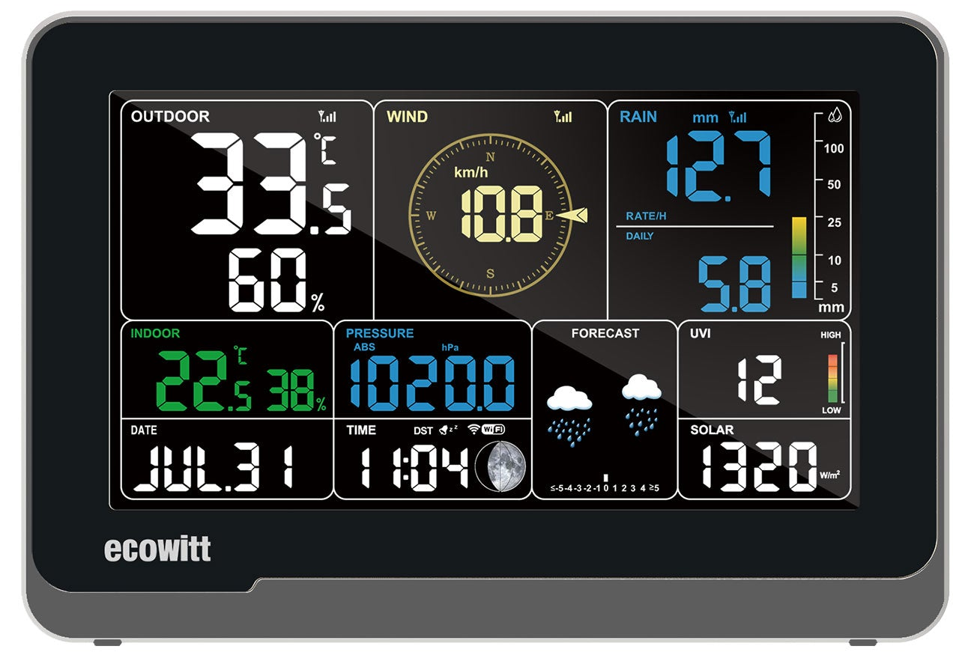
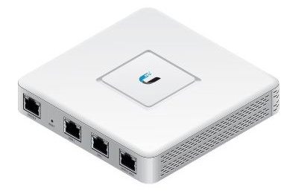
Pregled arhitekture
Ecowitt WS69
Računalni oblak
868 Mhz
Wi-Fi
2.4 GHz
Ecowitt WS3900
Usmjernik

Slide 4
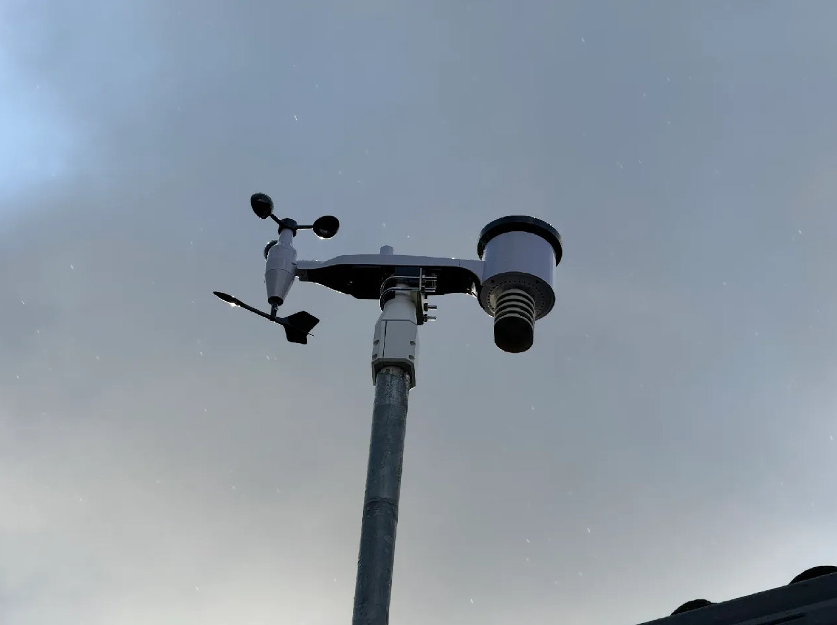
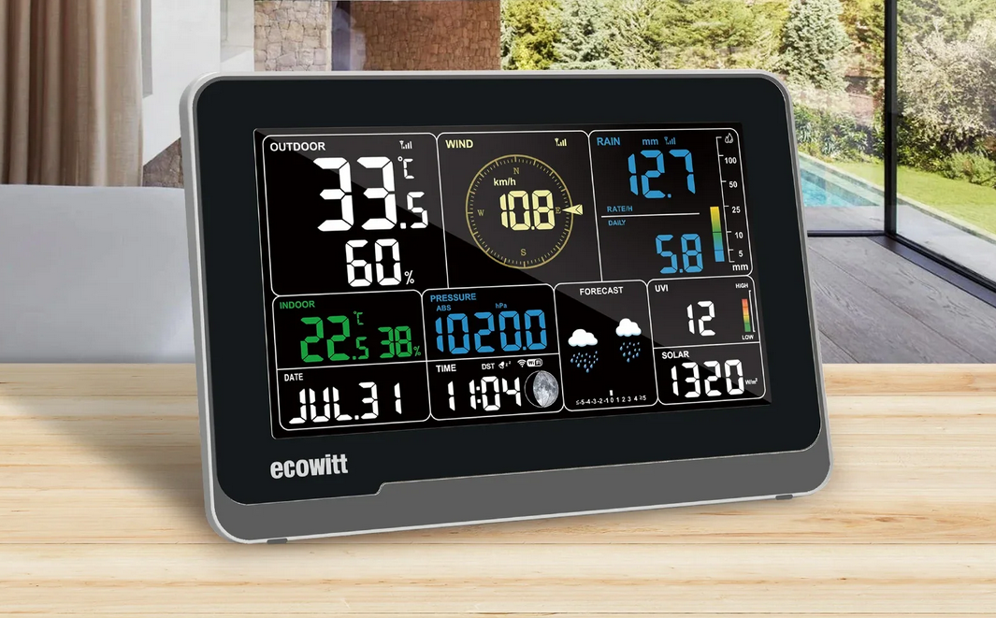
Meteorološka postaja
Ecowitt.net
Wunderground
Weathercloud

Slide 5

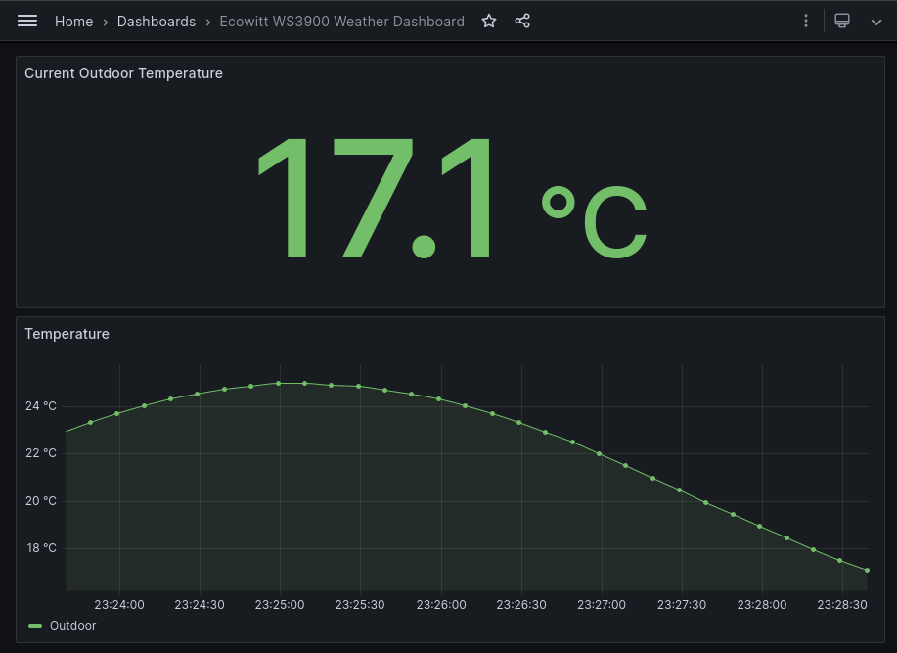
Računalni oblak
Docker
.NET Web API
PosgreSQL
Grafana

Slide 6
DEMO

Slide 7
Zaključak
Robusna integracija hardvera i softvera
Nadzor okoline u realnom vremenu
Skalabilna i održavana arhitektura
Automatska konfiguracija

Slide 8
Hvala!

